Slide 1
Изучаем JAVA
Тут пробежала маленькая жаба...

Slide 2
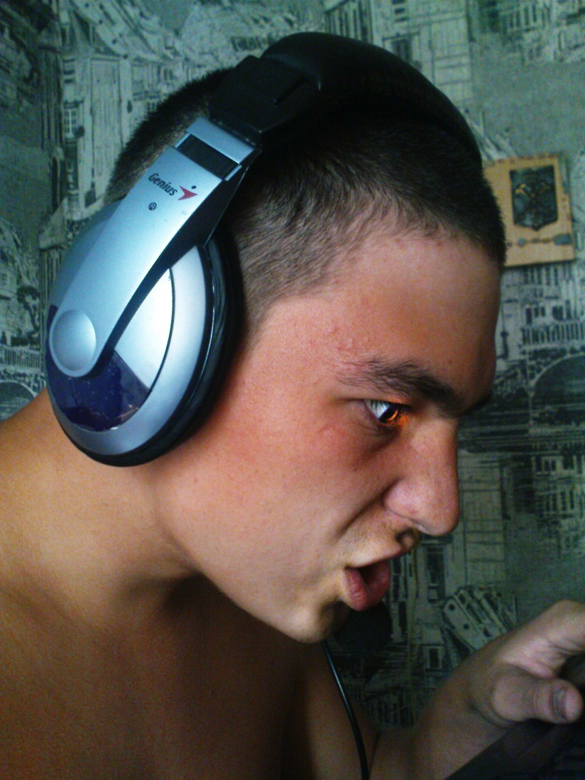

Начинает рассказ Ясаков Алексей
Когда-то я был без усов

Slide 3
Почему JAVA?
На самом деле никто не знает…

Slide 4
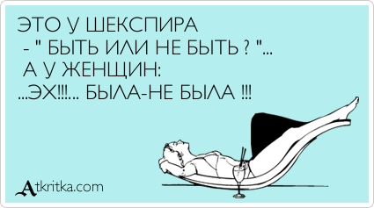
Польза и недостатки JAVA
Плюсы:
Кросс-платформенность
За вас очистит мусор уборщик
Популярность и много библиотек (Весна)
Минусы:
Низкая производительность
Потребляет больше память (JVM, ну за что????)
За вас очистит мусор уборщик (нет контроля)

Slide 5
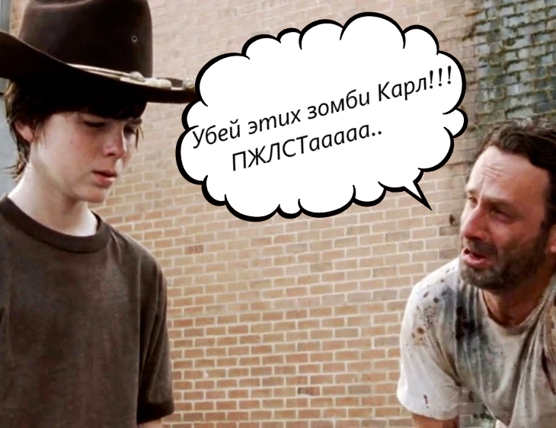
Вооружаеся против зомби
Когда это кончится???

Slide 6

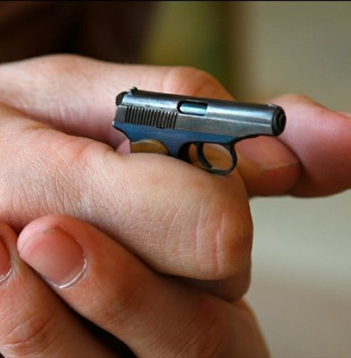
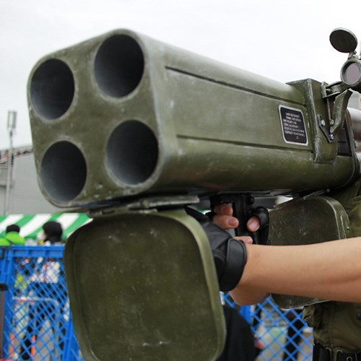
Вооружение JAVA разработчика
JDK (Java Development Kit)
Блокнот ИЛИ IDE

Slide 7
Zombie shot
public class Weapon { public static void main(String[] args) { System.out.println("Zombie shot"); } }

Slide 8
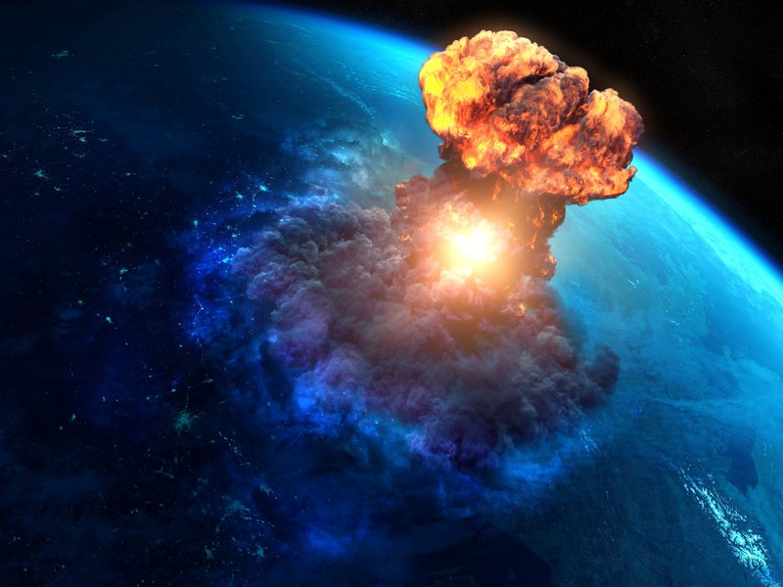
Не удержался и нажал на курок
Грозный смех изнутри - АХА АХ ха ха аХА аха АХАА Кхе кк кхе кхе (закашлялся от смеха).

Slide 9
Назвали наш класс «Weapon»
public class Weapon {
Создался файл Weapon.java

Slide 10
Всегда так объявляется точка входа в программу
public static void main(String[] args) {
Тут начинается работа программы.

Slide 11
Конструкция выводит на экран надпись Zombie shot
System.out.println("Zombie shot");
Мы убили зомби… Уиииии..

Slide 12
Домашнее задание, а то гулять не пойдешь!
Я что школьник???

Slide 13
Не выполняйте домашнюю работу!!! Это бессмысленно!!!
Задание 1. Выведите на консоль 20 строчек вида: Zombie shot Minys 1
Задание 2. Если ты совсем псих, то выполни первое задание с помощью блокнота и выведи результат в командную строку (cmd)
P.S. Бесполезное задание… Все равно зомбаков бесконечно много, лучше спрятаться в продуктовом магазине и умереть от переедания чипсов.
P.S. Если начнешь стрелять из игрушечного пистолета, то у тебя образуется нервный срыв. Выполняй его, если у тебя уже есть отклонения в психике.

Slide 14

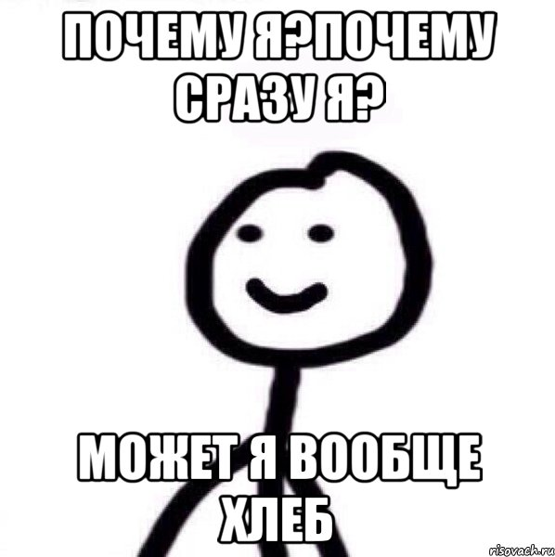
В следующей серии…

Slide 15
Может быть полезно
JDK: https://www.oracle.com/technetwork/java/javase/downloads/2133151
intellij idea (IDE): https://www.jetbrains.com/idea/download/#section=windows
Git: https://github.com/SpardaRus/zombieShot
Книжечка (Head First Изучаем Java): https://www.ozon.ru/context/detail/id/7821666/

Slide 16
Спасибо за внимание

